Slide 1
Spor yönetimi tarihi ve felsefesi
RÖNESANS VE REFORM DÖNEMİ- YENİ ÇAĞLAR

Slide 2
Orta Çağ avrupasında katolik kilisesinin Avrupa kültürü üzerinde etkisi İnkar edilemez bir gerçektir. Kültür, bilim politika, ekonomi ve kişinin özel yaşamı gibi bir çok alanda kilise etkili olmştur.
Bu dönemler özellikle KİLİSE ÜZERİNDEN büyük kültürel değişimlerin yaşandığı dönem olarak bilinir.

Slide 3
Rönesans kısmen Yunan ve Roma düşüncesinin entelektüel alana yeniden girişi olarak bilinir
Reformlar ise kiliseyi dönüştürmek ve reform yapmak üzere bir uğraştır.

Slide 4
Rönesans daha çok üst sınıf ve soylulara özgü bir yeniden uyanışken, reform bütün bir batı uygarlığını etkileyen dini bir uyanış olarak kabul edilmektedir.
Her iki durumda da katolik kilisesinin otoritesi eksilmiş ve bu gelişmeler beden algısı üzerinde etkiler yapmıştır.

Slide 5
Orta çağı yeni çağa bağlayan olaylar zincirinde insan eğitimi üzerinde büyük ölçüde etki yapan HÜMANİZM akımı vardır.
Eski yunan ve Roma sanat ve kültürünü soylu tarafları ile yeniden diriltmek düşüncesi görülmektedir.

Slide 6
Hümanizm akımı 14.yy’dan başlayarak 18. yy’a kadar İtalya, İspanya, İngiltere, Almanya’ da görülmüştür.
Hümanistler hümanizm felsefesine yani odağını insana yönelten ve daha önceki felsefecilerin manevi yönelimlerine belli bir ölçüde ters düşen bir inanışa sahp felsefecilerdir.

Slide 7
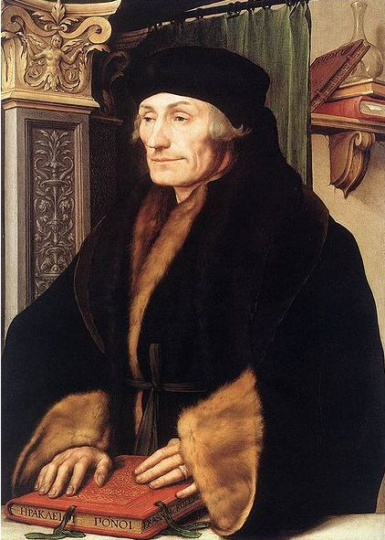
İtalyan Hümanistleri: Klasik çağ yani Eski Roma ve Yunan devrine büyük bir hayranlık duymuşlardır. En önemlilerinden olan Vittorino da Feltre fikirleriyle alanımızla doğrudan ilişkilidir.

Slide 8
Vittorino eskİ yunan eğitim anlayışına uyarak ruh ve vücudun dengeli eğitimini Spartalıların irade ve disiplinini basit giyim, ölçülü ve normal beslenme tarzını benimsemiş, günlük yüzme binicilik ve eskrim talimlerinin faydasını ortaya atmıştır.

Slide 9
Beden eğitiminin faydası üzerine duran bir başka italyan eğitimci Enea Silvo Piccolomini’dir. Özellikle dini kişiliğinin içinde vücut eğitimine önem verilmesi gerektiği dile getirmektedir Alman imparatoru 3. Frederik’in katipliğini yapması bu fikirlerin Almanya’ya yayılmasına ortam hazırlamıştır.

Slide 10
İtalyalı doktor Hieronyumus Mercurialis cimnastiği tekrarlı alıştırma hareketlerinin vücut üzerindeki etkileriyle bir bilim olarak açıklar.
Mercurialis sağlık kazandıran cimnastikle askeri cimnastiği ve atletik cimnastiği birbirinden ayırır.

Slide 11
İspanya’lı Hümanist Johann Ludwing Vives İngiltere kralı sekizinci Henri’nin kızı Maria’nın Özel eğitmenidir.
Önceleri skolastik düşüncenin güçlü bir savunucusu iken sonraları hümanist akımın taraflısı olmuştur.

Slide 12
1531 de yayınlanan De Tradendis Discipline adlı eserinde çocuklar için 15 yaşından itibaren yürüyüş, koşular, güreş, atış ve mücadeleli top oyunları gibi zorlu egzersizlerin uygulanmasını ister. Amacı vücudu ve zihni güçlendirmektir.

Slide 13
Fransız Hümanistleri: Cimnastiğin önemli bir eğitim aracı olduğunu iki değerli fransız eğitimcisi de ileri sürmüştür.
Bunlardan birisi François Rabelais diğeri ise Micheal Montaigne’dir.

Slide 14
Micheal Montaigne

Slide 15
Monteigne gençliğin tabiat ve iklim değişikliğine karşı dayanıklı yetiştirilmesini, beslenme ve giyimde cocuğu daha sert koşullarda eğitmek gerektiğini savunmaktadır.

Slide 16
Alman Hümanistler: Hümanist akımın en önemli taraflısı aynı zamanda büyük bir din reformcusu olan Martin Luther’dir. Protestanlık mezhebini kurmuştur.
Kendi dini konuşmalarında şövalye oyun ve talimlerinin faydalarından, insana kılıç kullanmak güreşmek ve oyun talimlerinin faydalarından söz etmiştir.

Slide 17
Alman hümanistleri yunanlıların fikir ve bedeni dengeli bir şekilde eğitmek prensibine uymuş olsalar da bu çaba yeterli olamamış yayılmak istenen düşünceler tavsiye niteliğinde olmuştur.
Genel olarak çoğu hümanist eğitimcilerin eğitim felsefeleri tavsiye niteliğinde kalmıştır. Bu düşüncelerin pratiğe dökümü çok fazla yer bulamamıştır.

Slide 18
PEKİ NEDENİ NEDİR?

Slide 19
Yalnız soylu kişilerin saraylarında ve onların çocuklarında özel şekildeki eğitimde görev aldıkları için hümanist eğitimcilerin yayılması kısıtlı olmuştur. Bunlara rağmen kendi ülkelerinin dışına taşan ünlü hümanistler de vardır.

Slide 20
Hümanizmde ünlü kişiler
Johan Amos Comenius: Çek asıllı bir eğitimcidir. Büyük eğitim ve öğretim metodu ve Resimle dünya adlı eserleri ile tanınmıştır.
Kendi düşüncelerine ve koyduğu kurallara göre bir okul kurmuş ve burada jimnastik eğitimi ve oyun faaliyetleri koymuştur.

Slide 21
Johan Amos Comenius
"Resimlerde Görünen Dünya" (Visible World in Pictures)'nın çocuklar için ilk resimli kitap olduğu varsayılmaktadır. Ayrıca, uluslararası eğitim kavramını öne süren ilk eğitimcidir. Evrensel eğitim alanındaki çabaları ona "Milletlerin Öğretmeni" (Teacher of Nations) unvanını kazandırmıştır.

Slide 22
Çocukların günlerinin üç eşit kısma bölünmesini bu sayede sekiz saat uyku, sekiz saat çalışma, sekiz saat egzersiz ve vücudun bakımına ayrılmasını istemiştir. Egzersizlerin yaş gruplarına uygun hazırlanmasına özen göstermiştir.

Slide 23
John Locke: İngiliz devlet adamı filozof ve doktordur. Vücudun metodik bir tarzda geliştirilmesini, dayanıklı hale getirilmesini ve basit bir hayat tarzını tavsiye eder.

Slide 24
John Locke
Locke, bütün eserlerinde gelenek ve otoritenin her çeşidinden kurtulmak gerektiğini, insan hayatına ancak aklın kılavuzluk edebileceğini ileri sürer. Bu düşünceleriyle Liberalizm'in, tabii bir din anlayışının, Rasyonel Pedagoji'nin öncüsü olmuştur. Mutlakiyet yönetimlerini ilk sarsan kişi olarak tarihe geçmiştir,

Slide 25
Özellikle çocukların eğitimine ve sağlıklarına dikkat çekmektedir. Bütün çocukların yüzme öğrenmelerini tavsiye eder.
El maharetlerini içine alan ve kazanç sağlayan bazı faaliyetleri de beden egzersizi sayan fikirleriyle hümanizmden biraz ayrılmış ve faydacılığa kaymıştır.

Slide 26
Jean Jaques Rousseau

Slide 27
Dünya literatüründe çığır açan cenevreli filozof Jean Jaques Rousseau orijinal fikirleri ve eğitime getirdiği yeniliklerle dönemin önmli hümanistlerindendir.
Rousseau ya göre; insan tabiatın doğru yolunu terk ettiği için bozulmuştur. Tabiat aslında iyi ve makuldur. İnsanlar sadece onun kurallarına uymak suretiyle mutlu olabilir. O halde tabiata dönmek lazımdır.

Slide 28
Tabiat harekete imkan verir, buna karşılık her türlü engelleyici faktörleri önler.
Rousseau’nun Emile adlı pedagojik romanında eğitimde çığır açan esas fikirlerinin temeli bu düşünceler oluşturmaktadır.

Slide 29
Yine Rousseau kendi zamanında yüzyıl öncesinden her okulda bir jimnastik yeri veya vücut idmanları için bir meydanın bulunmasını istemiştir.
Gençlerin büyük halk bayramlarında en üstün başarılarını göstermelerini istemiştir.

Slide 30
Rousseau eğitim alanında ulaşmak istediği hedefe ulaşamamıştır. Eserinde eğitim ideallerini üzerinde uygulamak üzere yarattığı EMİLE şahsında yine de tek bir eğitime taraftar görünmüştür.
Ortaya attığı eğitim kendinden sonraki yeni okul olan PHİLANTHROPİNUM larda uygulama zemini bulmuştur.

Slide 31
ALMAN PHİLANTHROPLARI
J.B. BASEDOW VE DESSAU PHİLANTHROPINUMLARI
Vücut ve ruhun dengeli eğitimini yeniden ortaya atan hümanistlerin fikirlerini sözden işe çevirenler, Alman philanthroplardır.
Alman eğitimci Basedow ve taraftarları kendilerini artık soylu çocukların tek ve özel eğitimine değil geniş halk kitlelerinin eğitimine adamak için ortaya attılar.

Slide 32
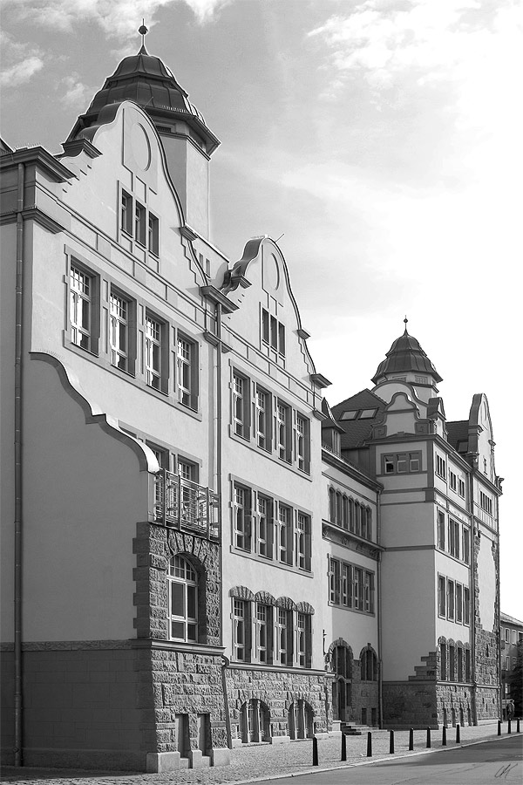
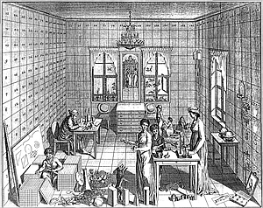
DESSAU PHİLANTHROPINUMLARI

Slide 33
18. yüzyıla kadar hümanist cimnasyumlarının sayısı artmıştı fakat buralardaki eğitim tarzı klasiklerin eğitimine önem veriyor fakat beden eğitimine gereği kadar yer vermiyordu.
Philanthropinizm akımı ile okul eğitiminde esaslı bir değişim başlamıştır.

Slide 34
Johann Bernard Basedow 1758 de Herkes İçin Pratik Felsefe adlı eserini yayınlamış ve burada ilk kez eğitim konusunda gençlik için beden faaliyetlerini bir tez olarak ortaya atmıştır.
1774 yılında philanthropınum adını taşıyan eğitim yeri açmıştır.
Aynı yıl Elemanter adlı kitabını da yayınlayarak düşüncelerine tam bir yön çizmiş bulunuyordu.

Slide 36
Philanthropınum bu kitabın usullerine göre eğitim sisteminin gelişmesine hizmet eden, fakir, zengin, öğrenci, öğretmen her türlü insana en iyi ve lüzumlu bilgilerle insan sevgisini öğreten bir enstitü olarak düşünülmüştür.

Slide 37
Basedow’ a göre eğitim insanları ayırt etmeye değil birbirine yakınlaştırmaya hizmet etmelidir.
Eğitimin amacı din ve milliyet gibi hususların dışında çocukları tamamen insanlığı sever bir ruhta sever yetiştirmektir.
Dünya bütün insanların vatanıdır. Açtığı bu okul da tam anlamıyla insan yetiştiren bir eğitim labaratuvarı olmuştur.

Slide 38
Basedow çocukların herhangi bir şeyi oynayarak basit şekilde öğrenmeli, sağlıklı ve güçlü olarak yetiştirilmelidir.
Bedeni faaliyetlerin okula girişi ile çocukların giyinişlerinde de bir reform olmuş modaya uygun elbiseler ve rahat hareket imkanı tanıyan kıyafetler yer almıştır.

Slide 39
Dessau philanthropunun iki jimnastik eğitmeninden biri olan johann Frederich Simon yunan cimnastiğini müfredata aldırmış ve bir takım jimnastik araçlarının yapılmasında yararlı olmuştur.
Ch. Fr. Wolke basedow’dan sonra philanthropun idarecisi olarak 1785 yılına kadar yönetmiştir.
Cimnastikte komut sisteminin ilk uygulayıcısıdır.

Slide 40
C.G. Salzman ve Schnepfenthal Philanthropinum’u
Dessau örneğine göre kurulan ve beden eğitiminin sağlık anlamında gelişmesi bakımından büyük önem taşır.
Okul şehirden uzak ve köy çevresinde kurulmuş öğrenciler ise eşit haklara sahip aile fertleri gibi görülmüştür.bu özelliğiyle de çok çabuk tutunmuştur.

Slide 42
Johann Christian Friedrich GutsMuths
Salzman’ın okulunda önceleri elişleri ve coğrafya dersi okutmuş bir süre sonra da jimnastik konusunda tekniğini ilerlettikten sonra bu dersi tamamen üzerine almıştır.
1793 yılında Gençlik İçin jimnastik adlı eserini yayınlamıştır.

Slide 43
Johann Christian Friedrich GutsMuths

Slide 44
Bu eserde gerçek bir jimnastik teorisinin fizyolojik esaslara dayanması ve tek tek her hareketin kişisel vücut yeteneklerine göre ölçülü olarak yapılması gereğini bildiğini fizyolojik esaslara dayanan bir jimnastiğin esaslı bir tıbbi bilgiyi gerektirdiğini, bir eğitimcinin ise bundan fazla tıbbi bilgiye sahip olamayacağını bu bakımdan eserinde tam bir mükemmellik aranmaması gerektiğini belirtir.

Slide 45
Ona göre cimnastiğin amacı ruh fikir ve vücut arasındaki dengenin sağlanmasıdır. Jimnastik vücut üzerine doğrudan doğruya ruh üzerine de dolaylı yoldan etki yapar.

Slide 46
Vücudun tüm sağlığı- Fikrin berraklığını
Vücudun dayanıklılığı-Erkekçe duyuş ve düşünüş
Vücudun güçlü oluşu-Cesareti çabuk kavramayı
Vücudun hareketliliği-Fikrin kıvraklığını
Vücudun ölçülü ve orantılı oluşu-Ruhun güzelliğini
Duyuların keskinliği-Düşüncelerin uyanıklığını sağlar

Slide 47
GutsMuths beden eğitimini üç aşamada düşünmüştür.
Sekiz jimnastik çalışması
Elişleri
Gençlik oyunları

Slide 48
TEŞEKKÜRLER

